Slide 1
2024 Winter AI Study
이계무 현희섭 김민성 강지영 황찬미

Slide 2
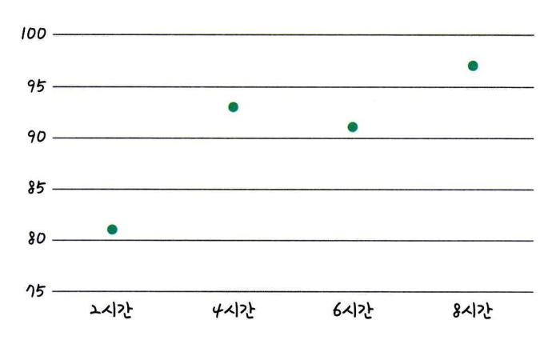
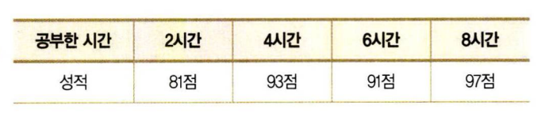
선형 회귀
독립변수 x에 대해서 다양한 종속변수 y값을 가짐!

Slide 3
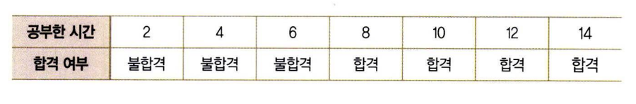
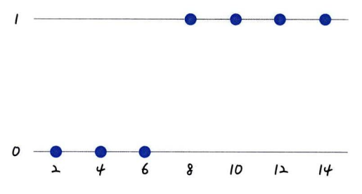
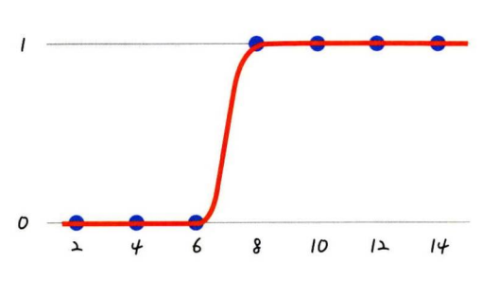
로지스틱 회귀란?

Slide 4
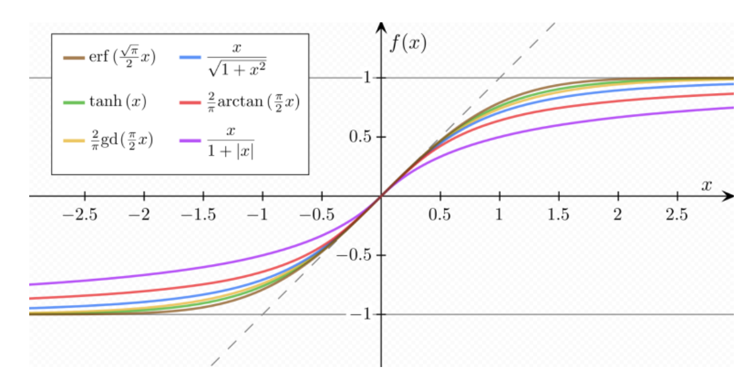
로지스틱 회귀에 쓰일 수 있는 많은 함수들

Slide 5
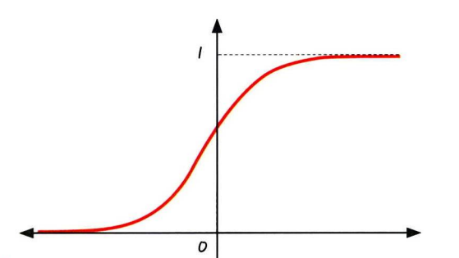
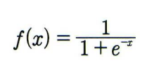
시그모이드 함수의 기본 형태
x가 음의 무한대로 가면 0 x가 양의 무한대로 가면 1

Slide 6
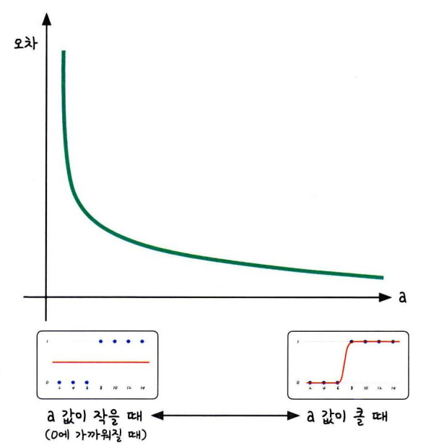

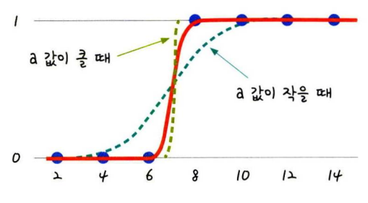
시그모이드 함수의 기울기 a
a는 양수로 가정!

Slide 7
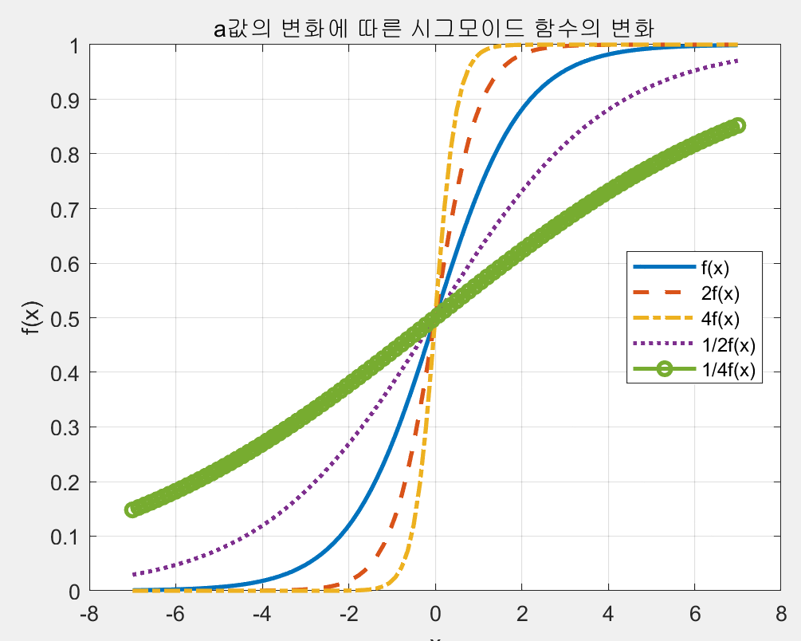
a값의 변화에 따른 시그모이드 함수의 변화
a값이 ¼, ½, 1, 2, 4 일 때 그래프 개형

Slide 8
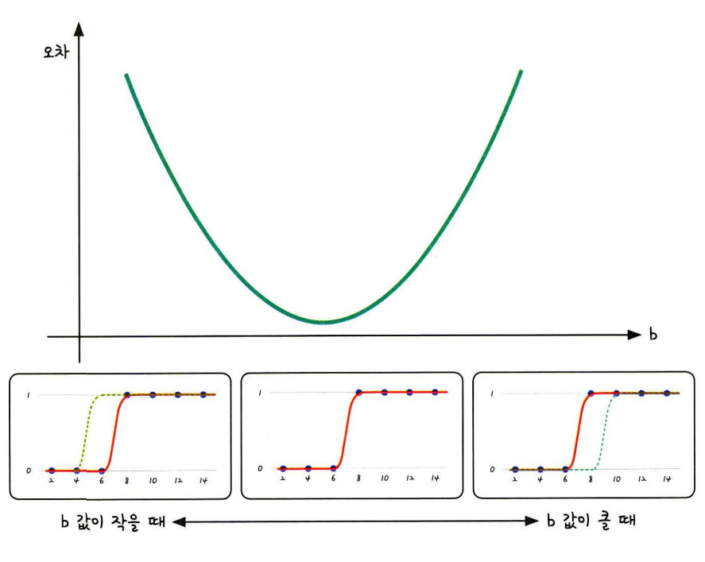
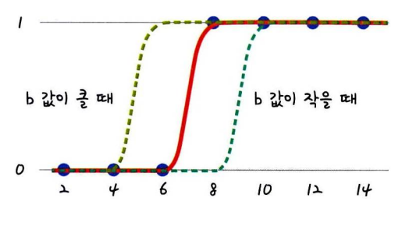
시그모이드 함수의 좌우 이동 b
좌우 이동이기 때문에 이차함수 형태의 오차 그래프가 나옴!

Slide 9
오차 공식
a,b 의 값을 어떻게 구하는가?
⇩
경사 하강법

Slide 10
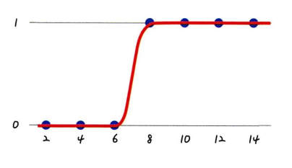
오차 공식
시그모이드 함수
특징
y의 값이 0에서 1사이
⇩
실제 값이 1에 가까울때
예측 값이 0에 가까우면 오차가 커짐!
⇩
오차 = 예측 값 - 실제 값
로그 함수

Slide 11
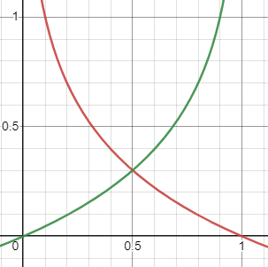
로그 함수
실제값
오차 = 예측 값 - 실제 값
⇨
실제 값이 1에 가까울 때 사용하는 로그함수
(1에 가까울 수록 오차가 0에 가까워짐)
⇨
실제 값이 0에 가까울 때 사용하는 로그함수
(0에 가까울 수록 오차가 0에 가까워짐)
예측값

Slide 12
로그 함수
실제값
y_red = - log (1-h)
y_green = - log h
-{ y_data log h + (1- y_data) log(1-h) }
예측값

Slide 13
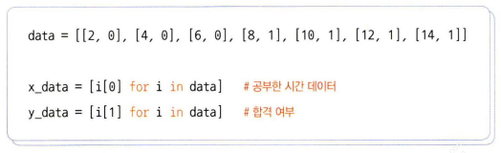
코딩으로 확인하는 로지스틱 회귀
이제 경사 하강법을 활용하여 시그로이드 함수의 기울기 a와 좌우 이동 b에 대해서 알아보자.
먼저 공부 시간과 합격 여부 리스트를 만들어줍니다.

Slide 14
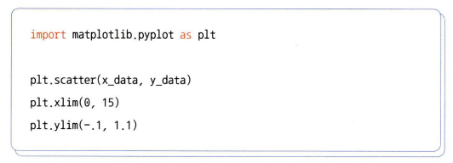
코딩으로 확인하는 로지스틱 회귀
이를 그래프로 나타내면 다음과 같습니다.

Slide 15
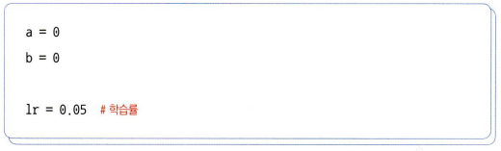
코딩으로 확인하는 로지스틱 회귀
그 후 기울기 a와 절편 b의 값을 초기화하고 학습률을 정합니다. 학습률은 책에 나온 그대로 적겠습니다.

Slide 16
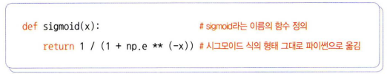
코딩으로 확인하는 로지스틱 회귀
함수 sigmoid()를 활용하여 시그모이드 함수를 정의합니다.

Slide 17
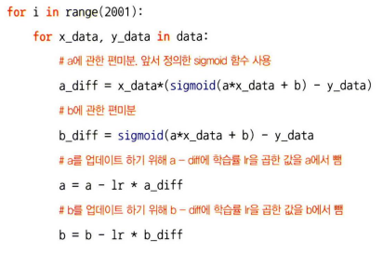
코딩으로 확인하는 로지스틱 회귀
이제 a*x_data + b를 시그모이드 함수에 적용하여 결과를 0과 1 사이의 값으로 변환합니다.
다음과 같이 경사하강법을 시행하여 a,b에 대한 편미분을 구하고, 여기에 학습률을 곱하여 기존의 a 값과 b 값을 업데이트 해줍니다.

Slide 18
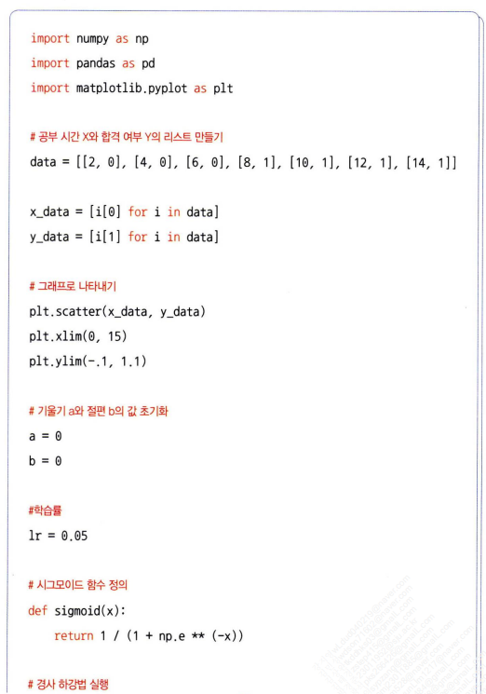
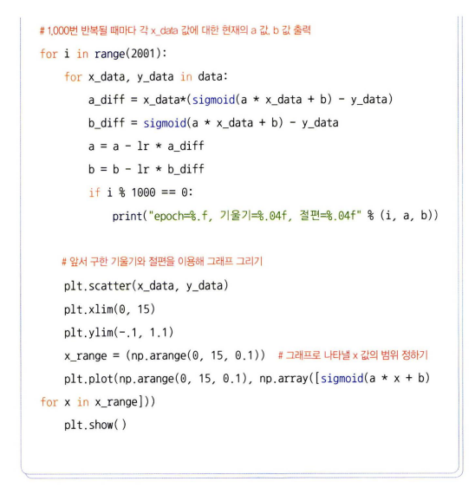

Slide 19
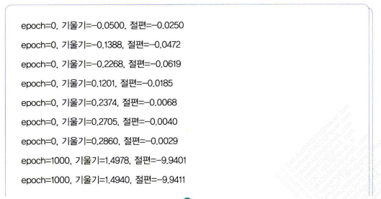
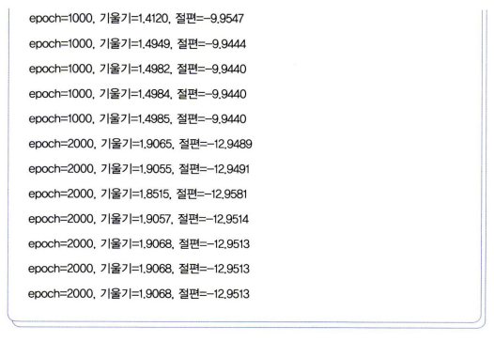
코딩으로 확인하는 로지스틱 회귀

Slide 20
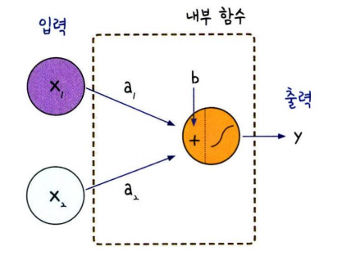

로지스틱 회귀와 퍼셉트론
입력 값을 통해 출력 값을 구하는 함수 y
→ 퍼셉트론 방식
로지스틱 회귀와 퍼셉트론은 같은 개념!
Notes:
입력 값을 통해 출력 값을 구하는 함수 y
-> 퍼셉트론
방식

Slide 21
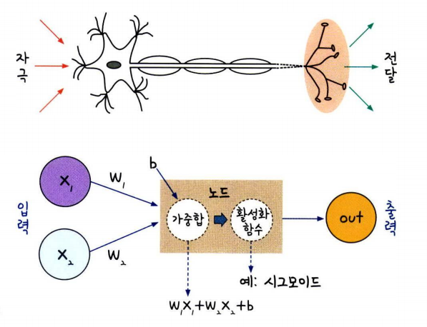
퍼셉트론
뉴런 = 퍼셉트론
자극 = 입력
전달 = 출력
퍼셉트론
: 입력 값과 활성화 함수를 사용해 출력 값을 다음으로 넘기는 가장 작은 신경망단위

Slide 22
가중치, 가중합, 바이어스, 활성화함수
y = ax + b (a는 기울기, b는 y 절편)
→ y = w x + b
w: 가중치
b: 바이어스
가중합 = ∑xw + b
활성화 함수: 0과 1을 판단

Slide 23
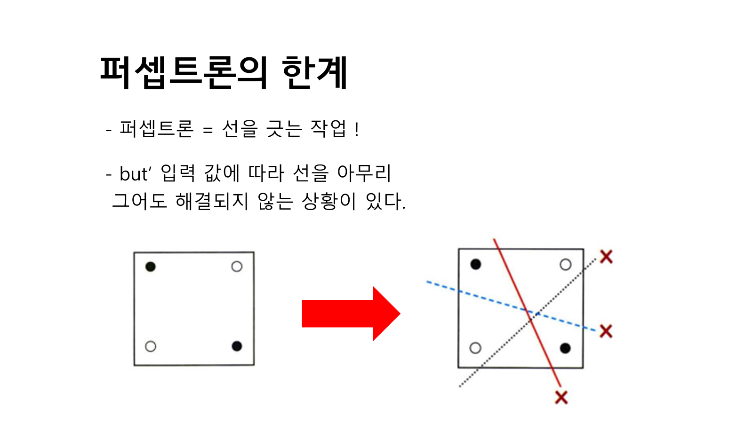

Slide 24
